Slide 1
部品表
部品名 | 個数 | 型番 | 備考
マイクロコントローラ | 5 | Arduino Uno R4 WiFi | -
フルカラーセンサ | 4 | TCS34725 | -
フルカラーLED | 1 | OSTA5131A-R/PG/B | -
ブレッドボード | 4 | - | -
タクトスイッチ | 6 | DTS-63 | 大学から借用予定
可変抵抗 | 1 | RK09D117000B | つまみ付き
ジャンパーワイヤー | 適宜 | - | -
ルーター | 1 | - | またはスマホによるデザリングで代用
PC | 5 | Macbook pro | Processing，USB Type-C接続可能
C to Cケーブル | 5 | - | ArduinoとPCの接続用

Slide 2
WBS(基本設計と詳細設計)
目的 | フェーズ | タスク | 活動タスク | 担当者
LEDの発光色による光同期演奏システム | 100 設計 | 110 基本設計 | 111 楽器演奏 | 2年
 |  |  | 112 Webサイト | 金枝
 |  |  | 113 LEDマトリクスデザイン | 3年
 |  | 120 詳細設計 | 121 LED 点滅機能 | 佐藤
 |  |  | 122 受光機能 | 飯塚
 |  |  | 123 演奏開始・停止ボタン | 佐藤
 |  |  | 124 ArduinoとProcessingの通信 | 飯塚
 |  |  | 125 テンポ変更機能 | 佐藤
 |  |  | 126 楽器変更機能 | 金枝
 |  |  | 128 楽器音 | 2年
 |  |  | 129 楽器配列 | 恩田
 |  |  | 130 LED マトリクス文字配列 | 3年
 | 200 機材調達 | 210 部品選定 | 211 購入，借用 | 全員

Slide 3
WBS(実装とテスト)
目的 | フェーズ | タスク | 活動タスク | 担当者
LEDの発光色による光同期システム | 300 実装 | 310 楽器音作成 | 311 ピアノ | 飯塚
 |  |  | 312 フルート | 佐藤
 |  |  | 313 ヴァイオリン | 恩田
 |  |  | 314 パーカッション | 3年
 |  | 320 同期システム | 321 光信号発信 | 佐藤
 |  |  | 322 光信号受信 | 飯塚
 |  | 330 Webサイト作成 | 331 テンポ変更機能 | 佐藤
 |  |  | 332 楽器変更機能 | 金枝
 |  | 340 演出 | 341 LEDマトリクス | 3年
 | 400 テスト | 410 単体テスト | 411 楽器音テスト | 2年
 |  |  | 412 遅延テスト | 佐藤
 |  |  | 413 開始停止ツイッチテスト | 恩田
 |  |  | 414 テンポ変更スイッチテスト | 飯塚
 |  |  | 415 楽器変更スイッチテスト | 佐藤
 |  | 420 統合テスト | 421 光通信の同期テスト | 全員
 |  |  | 422 接続テスト | 全員
 |  |  | 423 遅延テスト | 全員
 |  |  | 424 合唱成立テスト | 全員

Slide 4
役割分担
飯塚
佐藤
恩田
受光機能
ArduinoとProcessingの通信
ピアノ音作成
光信号受信
テンポ変更スイッチテスト
LED点滅機能
テンポ変更機能
フルート音作成
光信号発信機能
遅延テスト
楽器変更スイッチテスト
演奏開始・停止ボタン
楽譜配列
ヴァイオリン音作成
開始停止スイッチテスト
2年
3年
全員
楽器演奏機能
楽器音作成
楽器音テスト
LEDマトリクスデザイン
LEDマトリクス文字配列
パーカッション音作成
光通信の同期テスト
接続テスト
遅延テスト
合奏が成立しているかのテスト

Slide 5
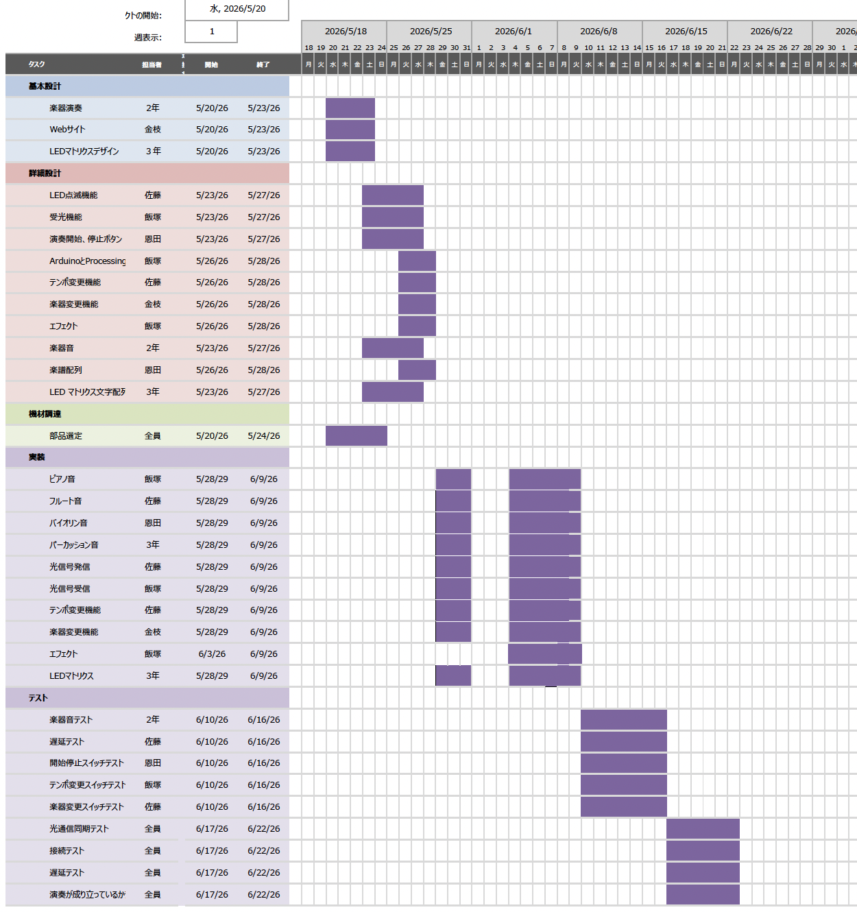
ガントチャート

Slide 6
まとめ
・既存技術の問題点
有線通信: 配線制約
無線通信(Wi-Fi，Bluetooth): 通信遅延，電波干渉
・提案手法
単一のフルカラーLEDとArduinoを用いた光無線通信による楽器間同期演奏システム

